Slide 1
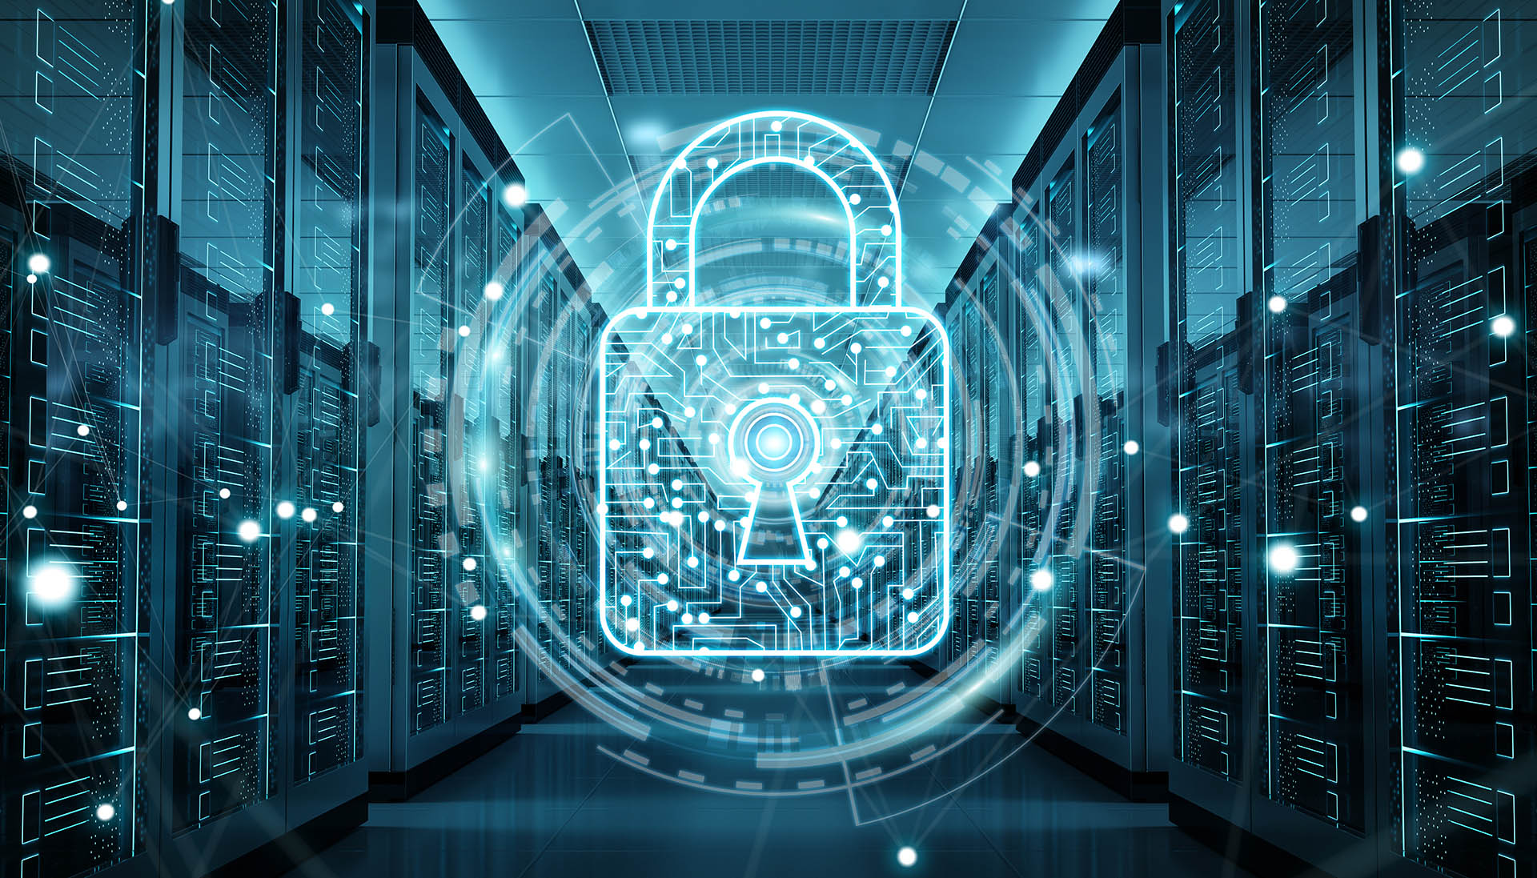
Power by @ M@5T3r Geniusjoa
TALLER
SEGURIDAD DE LA INFORMACIÓN

Slide 2

CONTENIDO
Definiciones
Confidencialidad
Identidad
Bases Legales y Políticas de Seguridad de Información
Ingeniería Social
Video
Preguntas y cierre

Slide 3
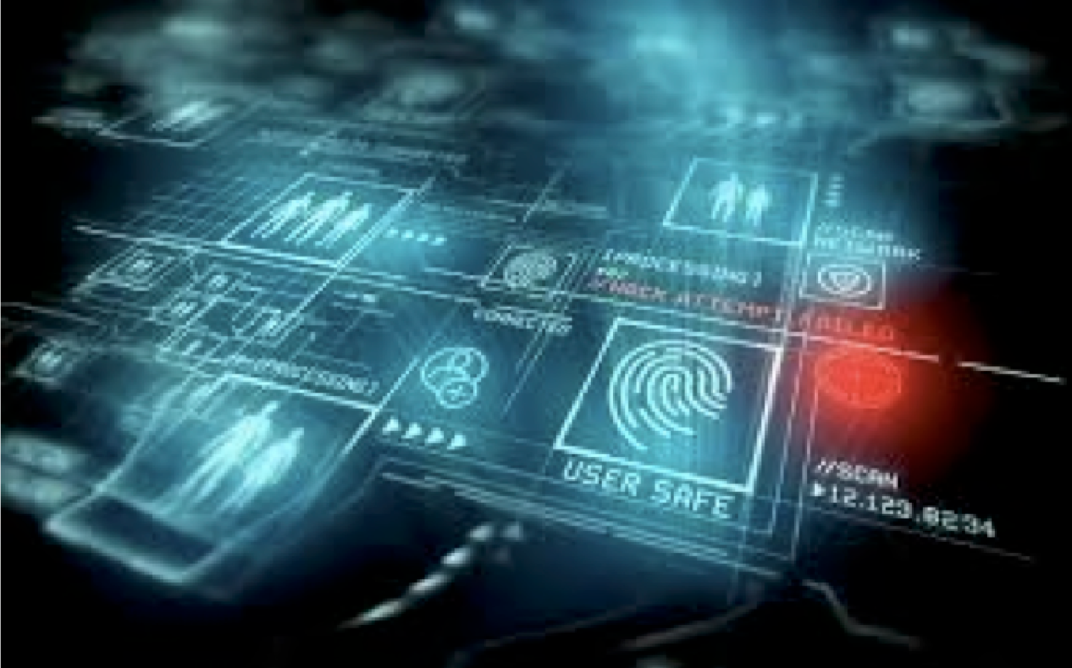
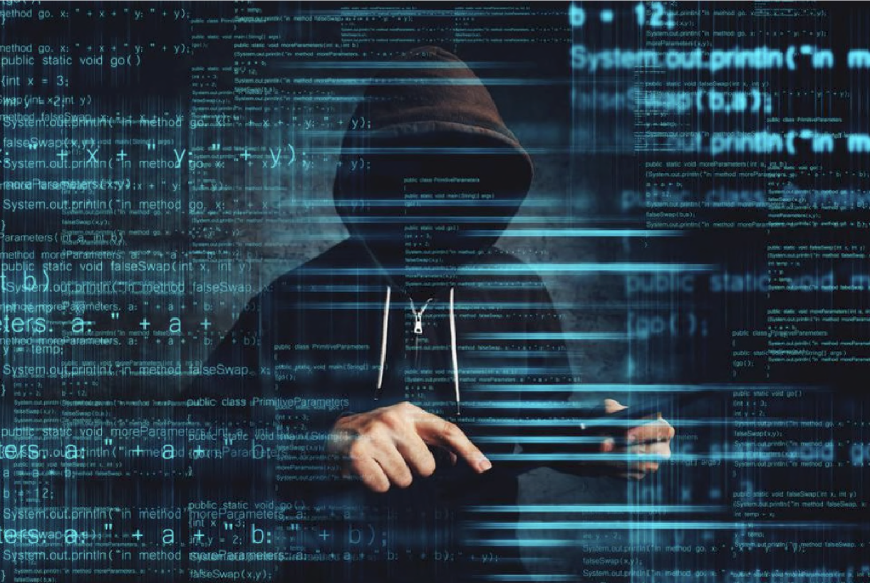

Seguridad de la Información /
Seguridad Informática & Ciberseguridad

Slide 4
DEFINICIÓN DE CIBERSEGURIDAD, SEGURIDAD INFORMÁTICA Y SEGURIDAD DE LA INFORMACIÓN
CIBERSEGURIDAD
Es la práctica de defender, con tecnología o prácticas ofensivas, las computadoras, los servidores, los dispositivos móviles, los sistemas electrónicos, las redes y los datos de ataques maliciosos.
SEGURIDAD INFORMÁTICA
Es la disciplina que se encarga de proteger la integridad y la privacidad de la información almacenada en el sistema informático de cibercriminales.
SEGURIDAD DE LA INFORMACIÓN
Es el conjunto de medidas preventivas y reactivas que afectan al tratamiento de los datos almacenados y que permiten almacenar y proteger la información.
INFORMACIÓN
Es un conjunto de datos, obtenidos y procesados por personas o sistemas, el cual mediante el conocimiento recolectado hace posible la toma de decisiones pertinentes a la organización. La información es un activo valioso, debido al valor que tiene, por lo tanto debe ser protegida.

Slide 5
Principales diferencias entre Ciberseguridad, Seguridad Informática & Seguridad de la Información
Tras revisar los conceptos de Ciberseguridad, Seguridad Informática y Seguridad de la Información, es posible identificar las principales diferencias:
En primer lugar, debemos destacar que la Seguridad de la Información tiene un alcance mayor que la Ciberseguridad y la Seguridad Informática, puesto que el objetivo de la primera es proteger la información de riesgos que puedan afectarla, en sus diferentes formas y estados. Por el contrario, la Ciberseguridad se enfoca principalmente en la información en formato digital y los sistemas interconectados que la procesan, almacenan o transmiten, por lo que tiene un mayor acercamiento con la Seguridad Informática.
En segundo lugar, la Ciberseguridad según Kaspersky es la encargada de llevar a cabo ataques ofensivos contra los adversarios de la seguridad digital, mientras que la Seguridad de la Información contempla aspectos defensivos para proteger los sistemas de información interconectados. Es conveniente tener en cuenta que en función del contexto y la organización, se utiliza Ciberseguridad tanto para procesos y sistemas defensivos como ofensivos, siendo en este último caso más utilizado el concepto de Ciberinteligencia.
En tercer lugar, las áreas de competencia de la Ciberseguridad son de gran relevancia al incluir redes, software, hardware, servicios, infraestructuras críticas como la infraestructura tecnológica, etc. Mientras que la Seguridad de la Información incluye a las personas y a todo lo relacionado con el cumplimiento de las normas de seguridad de la información.

Slide 6
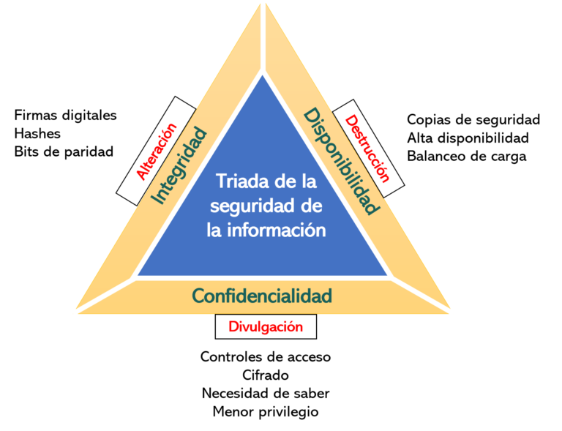
Elementos de Seguridad de Información

Slide 7
Elementos de Seguridad de Información
Piratería informática
Intrusiones
CAPA DE
PROTECCIÓN
Virus
Ataque Físico

Slide 8
Capas de Seguridad
Directivas y Políticas
Seguridad Física
Seguridad Perimetral
Redes
Host
Aplicación
Datos

Slide 9

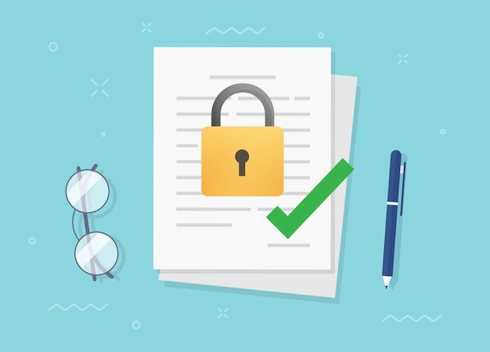
Confidencialidad
Es generar la seguridad pertinente frente a información no disponible a todo público, es decir, garantiza el nivel necesario de secreto y acceso de los usuarios a la información, como a su vez su trato evitando la divulgación no autorizada.
Clasificación de la Información:
Secreta: Es aquella información la cuál puede generar severos daños a la organización si se publica.
Confidencial: Se refiere a un nivel incrementado en la seguridad, es decir, puede perjudicar a la organización si se publica.
Restringido: Se refiere a niveles intermedios de confidencialidad, es decir puede producir efectos negativos si está disponible a todo público.
Uso interno: Es aquella información de bajo nivel de confidencialidad.
Público: No contiene ningún nivel de confidencialidad, por lo tanto todas las personas pueden ver la información.

Slide 10
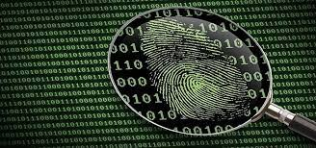
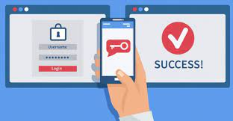
Identidad
Identidad:
Son los rasgos de caracterización del sujeto o a la sociedad frente a los demás.
En informática es una cantidad de datos proporcionados en la red, es la identidad online en el ciberespacio, suministrada por una organización o individuo, a través de dispositivos electrónicos.
Autenticación: :
Es la propiedad que permite identificarse, permitiendo de esa forma que el usuario tenga acceso a los recursos, demostrando ser quien dice ser.
Este proceso se puede llevar a cabo, a través de usuario y contraseña, huella digital, por voz, escaneo facial, de retina, entre otros.
EL USUARIO Y CONTRASEÑA SON DE USO:
“PERSONAL E INSTRAFERIBLES” :

Slide 11
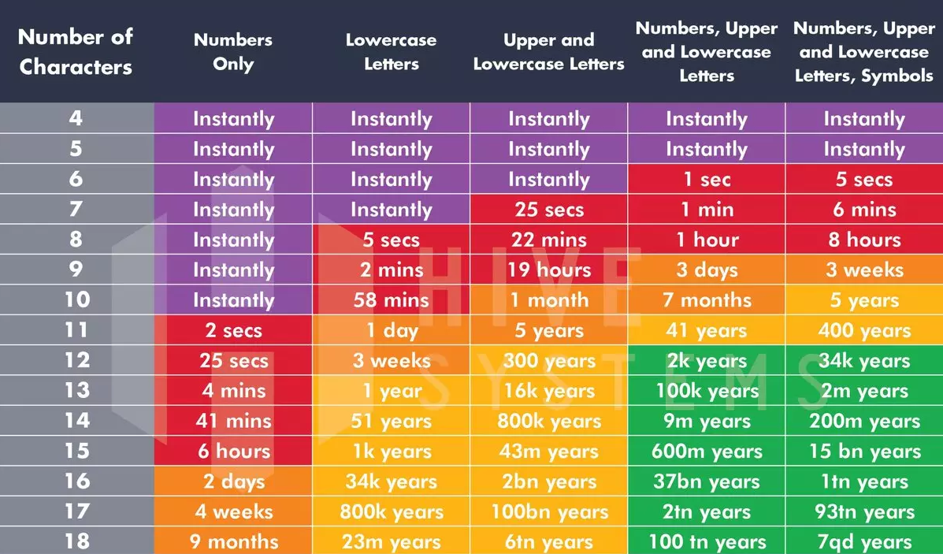
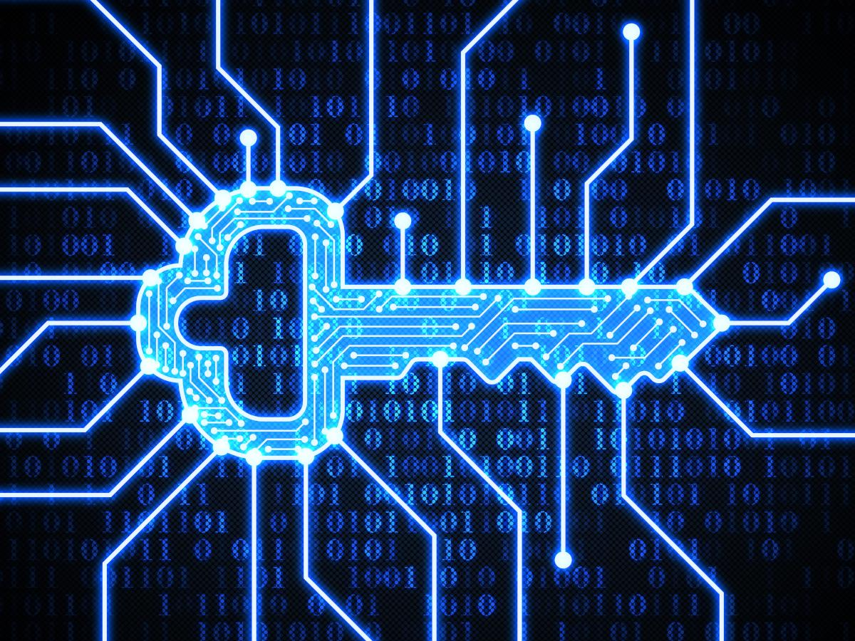
Política de Contraseñas
Política de contraseñas de la empresa:
Longitud: Debe tener 12 dígitos .
Debe iniciar con letra.
Debe contener mayúsculas, minúsculas y caracteres especiales.
No debe tener nombre, apellido, cédula, ni fecha de nacimiento del colaborador o usuario.
No se permite repetir cualquiera de las últimas 3 contraseñas.
“A quien madruga, Dios le ayuda”
Se seleccionan las letras: aqmdla
Se escoge la que tendrá la mayúscula: aQmDla
Se escoge un número de 7 cifras al azar y se le añade otro más al final: 14058107
Se eligen dos símbolos: !%
Quedando la clave: aQmDla14058107!%

Slide 12


¿COMPARTIRIAS TU CEPILLO DE DIENTES CON UN COMPAÑERO?
NO?
… ENTONCES PARA QUÉ COMPARTES TU
PASSWORD!

Slide 13
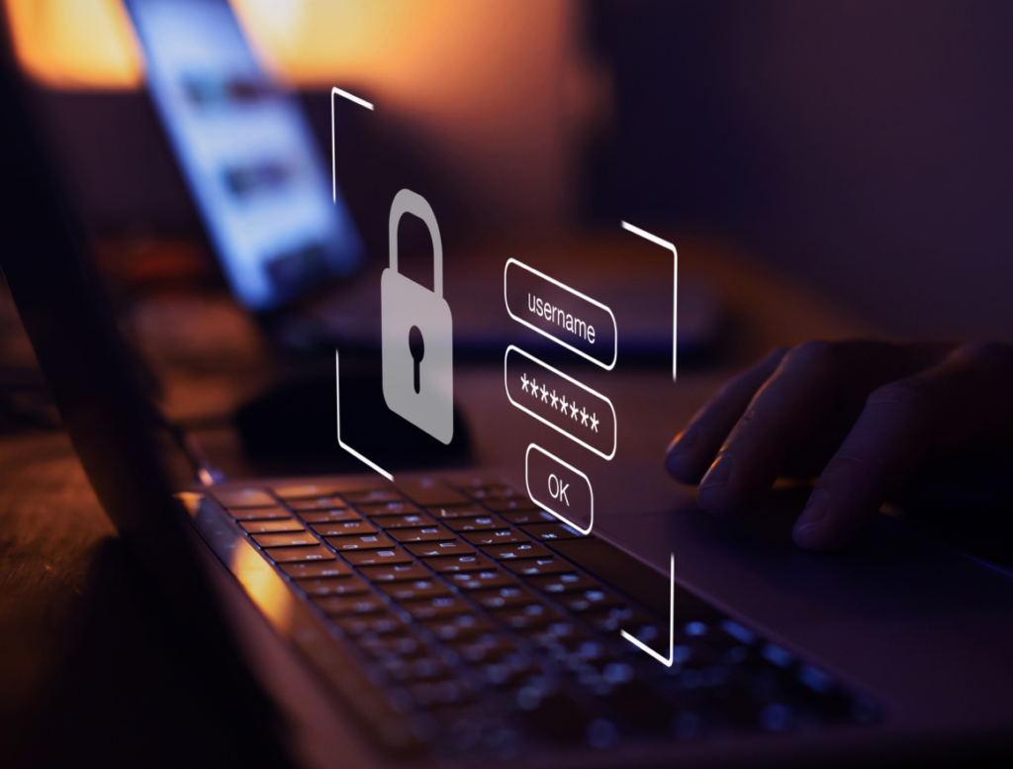
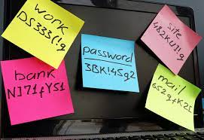
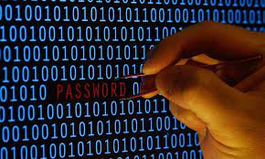
En caso de Olvidar, Extraviar o Querer cambiar su Clave

Slide 14
Bases Legales
LEY ESPECIAL CONTRA LOS DELITOS INFORMÁTICOS
Gaceta Oficial N° 37.313 del 30 de octubre de 2001
Artículo 1: Objeto de la Ley. La presente Ley tiene por objeto la protección integral de los sistemas que utilicen tecnologías de información, así como la prevención y sanción de los delitos cometidos contra tales sistemas o cualesquiera de sus componentes, o de los cometidos mediante el uso de dichas tecnologías, en los términos previstos en esta Ley.
TÍTULO II DE LOS DELITOS
Capítulo I De los Delitos Contra los Sistemas que Utilizan Tecnologías de Información
Artículo 6: Acceso Indebido Toda persona que sin la debida autorización o excediendo la que hubiere obtenido, acceda, intercepte, interfiera o use un sistema que utilice tecnologías de información, será penado con prisión de uno a cinco años y multa de diez a cincuenta unidades tributarias.

Slide 15
ISO 27001
MEJORES PRÁCTICAS DE ISO 27001
ISO 27001 trabaja bajo la metodología del círculo de Deming, es la única norma certificable de la serie. Se centra mayormente en la visión de la gestión de la seguridad como algo continuo en el tiempo. Es muy importante analizar y gestionar los riesgos a los que se expone una organización o un proceso de la misma para certificarlo. Es decir, se trata de la identificación temprana de las amenazas latentes y evitarlas mediante las técnicas de prevención.
¿QUÉ ES PSI?
Es una forma de comunicarse con los usuarios y gerentes. Las políticas de seguridad informática establecen las normativas de actuación del personal, es decir, es consciente y vigilante del personal ante el uso y de las limitaciones de los recursos y servicios informáticos críticos de la empresa.
Es un conjunto de requisitos, los cuales están definidos por los responsables e indican en términos generales lo que está permitido y lo que no está permitido en el área de seguridad durante la operación general del sistema.

Slide 16

Políticas de Seguridad de Información
Las políticas de seguridad de la información son un conjunto de normas y directrices que permiten garantizar la disponibilidad, confidencialidad e integridad de la información, minimizando los riesgos para la organización de:
Divulgación no autorizada
Transferencia
Modificación
Destrucción

Slide 17
Políticas de Seguridad de Información de la Empresa
Políticas de Seguridad de Información.
Políticas de Gestión de incidentes de SI.
Política de Uso Aceptable de la Tecnología.
Política de Gestión de Accesos.
Manual de Políticas para Clasificación de Información.
Manual de Políticas para el Uso de Redes Sociales.

Slide 18

Política de uso aceptable del correo electrónico
¿QUÉ SE CONSIDERA USO INADECUADO DEL CORREO ELECTRÓNICO?
Enviar por correo electrónico contenidos ilegales, peligrosos, amenazadores, abusivos, tortuosos, difamatorios, vulgares, obscenos, calumniosos, invasivos del derecho a la intimidad, odiosos, xenofobitos, étnicos o de cualquier otra forma ofensivos.
Hacerse pasar por alguien (persona, cargo o unidad) de La Empresa.
Enviar correo con información de propiedad de la empresa sin autorización.
Violaciones a las marcas registradas y derechos de autor.

Slide 19
Política de uso aceptable del correo electrónico
¿QUÉ SE CONSIDERA USO INADECUADO DEL CORREO ELECTRÓNICO?
Enviar Spam, cadenas, chistes, juegos, fotografías, música.
Hostigar o acechar usuarios.
Impedir a un usuario el uso del servicio.
Usar el correo para fines personales o sociales.

Slide 20
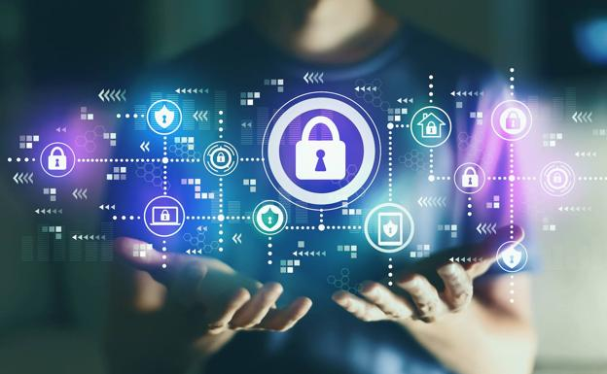
Política de Uso de Internet
Las Políticas de Seguridad de la Organización, definen el uso de perfiles de Navegación a los fines de garantizar el uso aceptable de Internet, estos perfiles permiten el acceso de los usuarios de acuerdo a sus funciones, a páginas que contribuyan con su desempeño laboral y que se hayan definido por la organización.
Si se requiere el uso de páginas o recursos de Internet que sean bloqueados, los mismos deben ser canalizados por los supervisores.

Slide 21
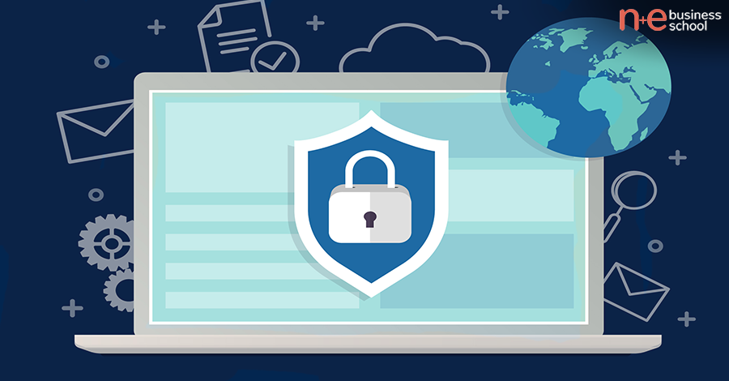
Recomendaciones de Navegación Segura
Actualiza a menudo tu sistema operativo.
2. Instala y mantén al día un buen antivirus.
3. No caigas en la trampa del phishing.
4. Evitar abrir archivos adjuntos sospechosos.
5. No confíes en redes wifi desconocidas.
6. Navega por URLs con prefijo HTTPS.

Slide 22
Recomendaciones de Navegación Segura
7. Al terminar tu día, cierra sesión.
8. Selecciona contraseñas seguras y cámbialas periódicamente.
9. Utiliza dispositivos de confianza para operaciones confidenciales.
10. No responda a correos que requieran sus datos personales.
11. No hacer clic en los correos electrónicos promocionales o de avisos urgentes.

Slide 23
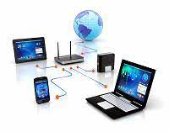
Políticas Generales de Activos de Información
Los equipos de la compañía solo deben usarse para actividades de trabajo y no para otros fines, tales como personales, juegos y pasatiempos.
La pérdida o robo de cualquier componente de hardware debe ser reportada inmediatamente a la Gerencia de Seguridad Física.
Los Usuarios no deben copiar a un medio removible (como un PenDrive), el software o los datos residentes en las computadoras de La Organización, sin la aprobación previa de la gerencia para la que labora.

Slide 24

Políticas Generales de Activos de Información
No deben moverse los equipos, ni reubicarlos sin autorización. Para llevar un equipo fuera de las instalaciones de La Organización, se requiere una autorización escrita del área de Seguridad Física.
Los usuarios no pueden instalar software no autorizado.
Los usuarios deben mantener su mesa limpia de cualquier papel que pueda contener sus contraseñas, debido a que esto forma parte de los ataques no electrónicos.

Slide 25
TIPOS DE CIBERATAQUES
DoS o
DDoS
Malware:
Malware
Spoofing
Virus
Gusanos
Ataque Social
e
Ingeniería Social
Sniffing
Tipos
Ciberataques
Troyanos
Rootkit
Grooming
Man in the Middle
Sexing
Vulnerabilidad Día 0
Adware
Scareware
Puntos de
Cero Acceso
ATP
(Amenaza
Persistente
Avanzada)
Phishing
Ransomware
Crytojaking

Slide 26
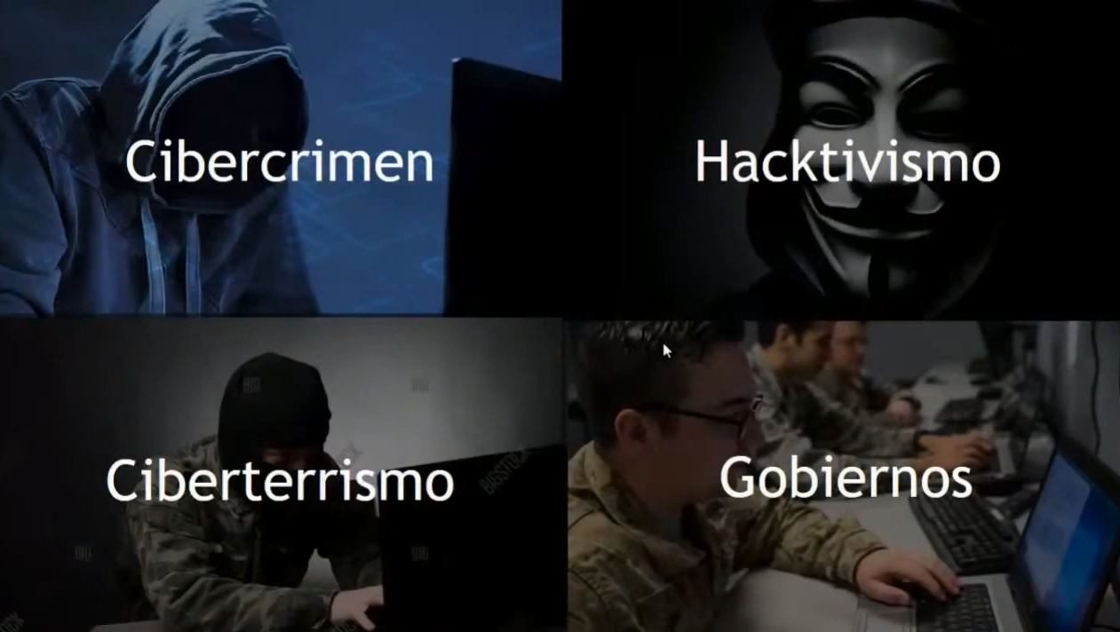
Ciberataques
Son todas las acciones en las cuales los ciberdelincuentes buscan romper o vulnerar algún sistema de seguridad de forma ilícita. Pueden estar motivados por una multitud de razones, fines de lucro, protesta o por el desafío.

Slide 27
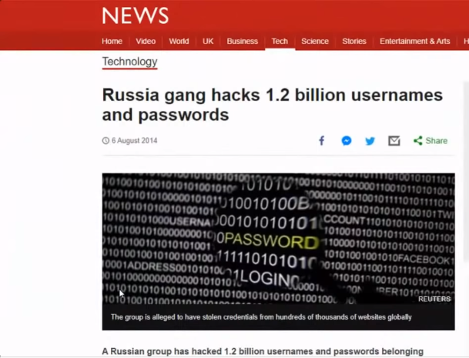
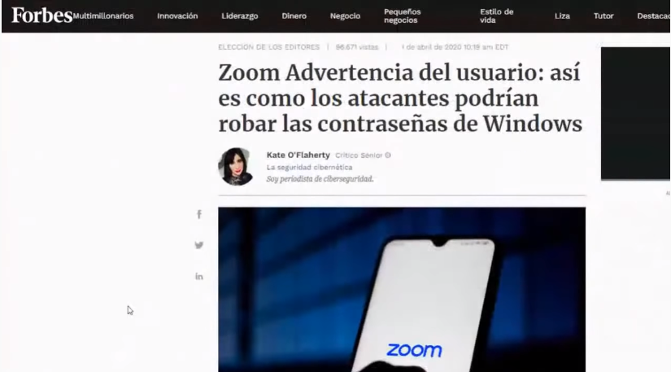
Tipos Ciberataques
- ATAQUES DE CONTRASEÑAS:
Los ciberdelincuentes utilizan diversas técnicas y herramientas con las que atacar a nuestras credenciales.
Los usuarios no siempre les dificultamos esta tarea, y solemos caer en malas prácticas que ponen en peligro nuestra seguridad

Slide 28
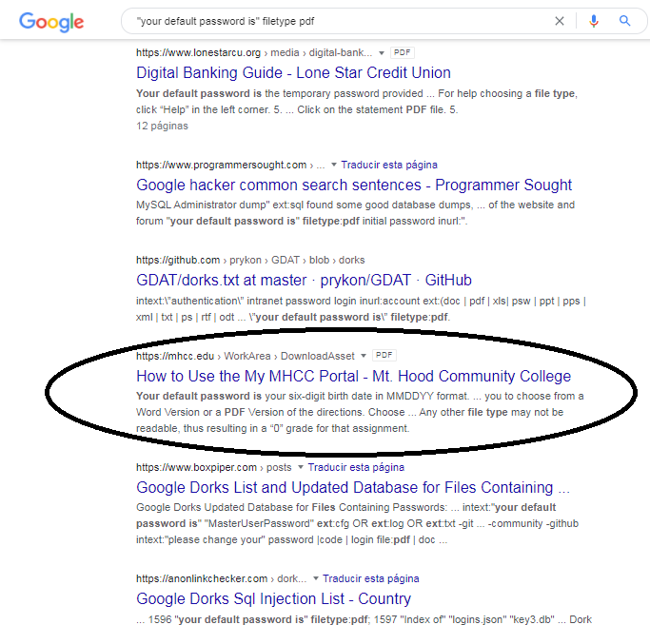
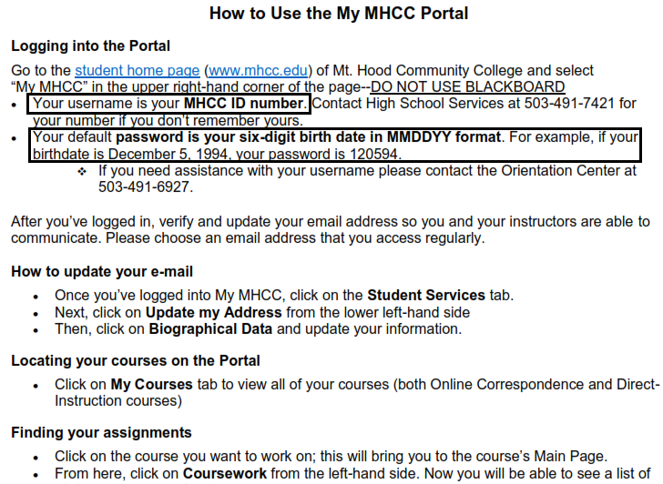
Contraseñas por Defecto

Slide 29
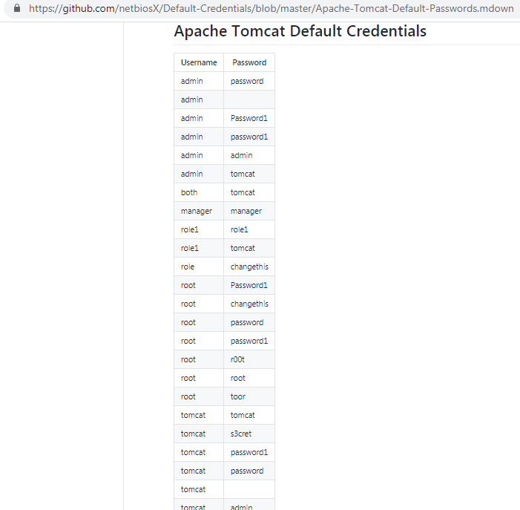
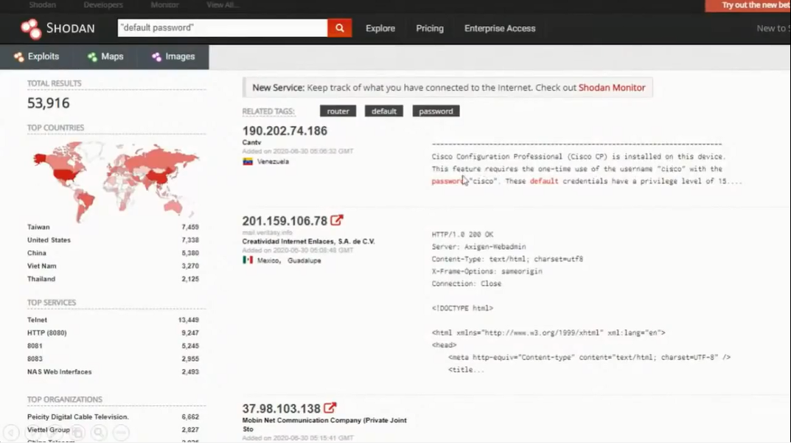
Contraseñas por Defecto

Slide 30
Ataques a Contraseñas por Defecto
VIDEO

Slide 31
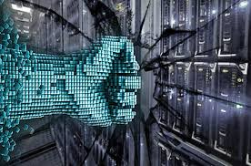
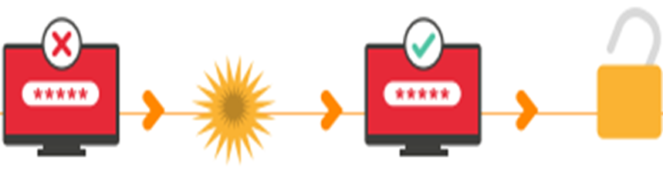
Ataques de Fuerza Bruta Tradicional
Consiste en adivinar nuestra contraseña a base de ensayo y error .
Los atacantes comienzan probando diferentes combinaciones con nuestros datos personales, en caso de conocerlos por otras vías. Luego, continúan haciendo combinaciones de palabras al azar, conjugando nombres, letras y números, hasta que dan con el patrón correcto.

Slide 32
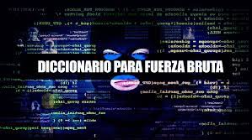

Ataques de Diccionario
Los atacantes utilizan un software que, de forma automática, trata de averiguar nuestra contraseña. Para ello, realiza diferentes comprobaciones empezando con letras simples como “a”, “AA” o “AAA” y, progresivamente va cambiando a palabra más complejas.

Slide 33
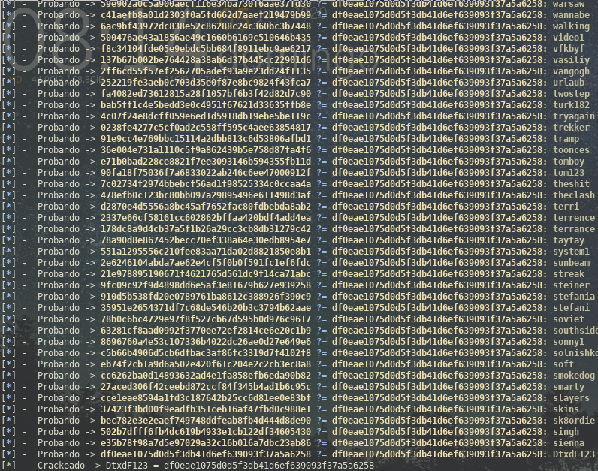
Ataques Híbridos
Los ataques de fuerza bruta híbrida son una combinación de ataque de fuerza bruta tradicional y ataque basado en diccionario. La idea detrás de un ataque híbrido es que aplicarás un ataque de fuerza bruta en la lista de diccionarios.

Slide 34
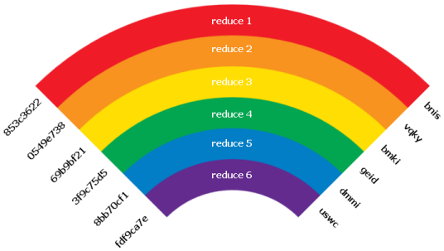
Rainbow Table
Las tablas de arcoíris son un conjunto enorme de hashes precalculados para combinarlos con casi todos los posibles caracteres especiales, letras y símbolos.

Slide 35
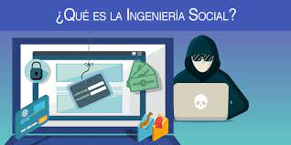
Tipos Ciberataques
2- ATAQUES DE INGENIERÍA SOCIAL:
Es la práctica de utilizar técnicas psicológicas para manipular el comportamiento de las personas, se produce aprovechando el error humano y anima a las victimas a actuar en contra de sus intereses.
Se refiere a conseguir que las personas divulguen datos privados o confidenciales en línea, ya sean de información financiera o de acceso.

Slide 36
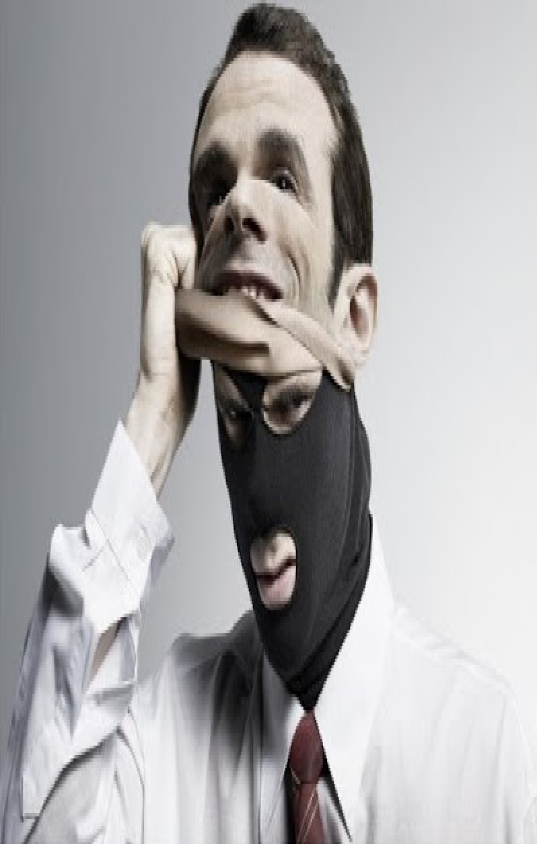
Elementos de Ingeniería Social
Las herramientas utilizadas por la Ingeniería Social son tretas, artimañas, engaños elaborados para confundir al usuario, o peor, lograr que el propio usuario comprometa seriamente la seguridad del sistema.
Aprovecha sentimientos tales como curiosidad, la avaricia, el sexo, la compasión, la confianza excesiva; de esta forma consigue una acción por parte del usuario.
La Ingeniería Social está orientada a personas con menos conocimiento y menos preparada.
Tiene 6 principios principales entre los cuales se destacan: La reciprocidad, la urgencia, la consistencia (atacar un poco las costumbres), la confianza, la autoridad, la validación social.

Slide 37
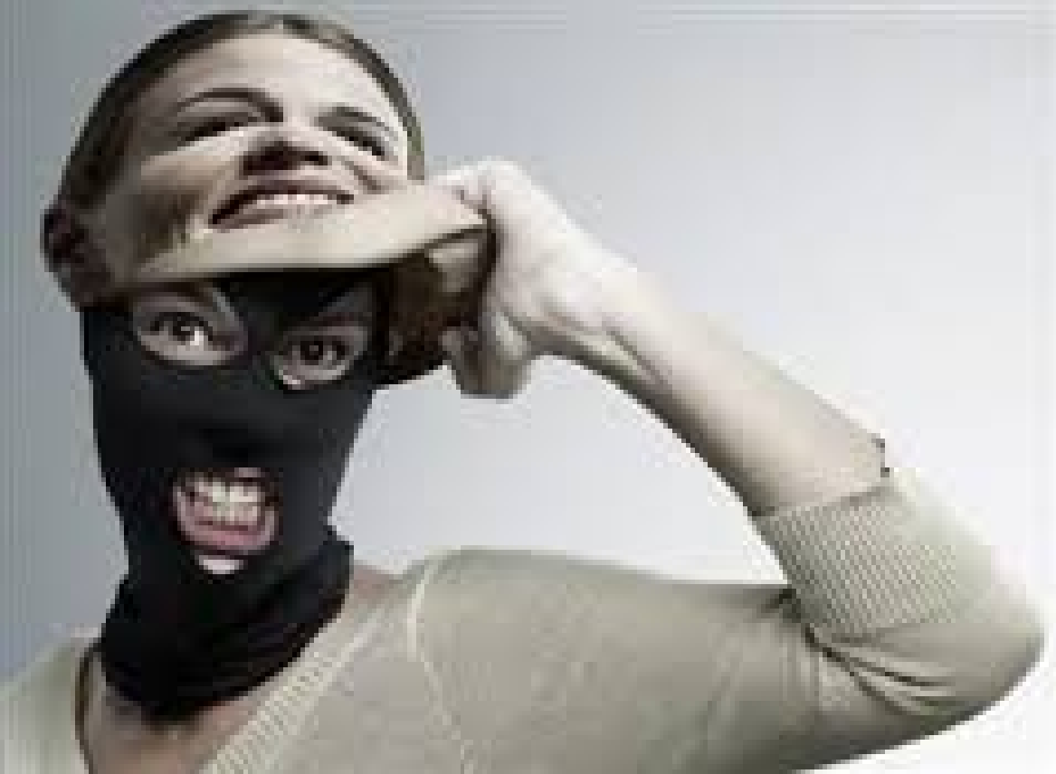
Principios de Mitnick
Todos queremos ayudar.
El primer movimiento es siempre de confianza hacia el otro.
No nos gusta decir que no.
A todos nos gusta que nos alaben.
En los sistemas de información, el eslabón más débil es siempre el usuario.
El miedo y la codicia.
La inocencia y la credulidad.

Slide 38
Formas Conocidas de Ingeniería Social
Pretexting
Baiting
Phishing
Whaling
Vishing
Spear
phishing
Honey Trap
Shoulder
Surfin
Smishing
Spoofing
Manipulación
Dumpster
diving
Spam
TIPOS DE INGENIERÍA SOCIAL:

Slide 39
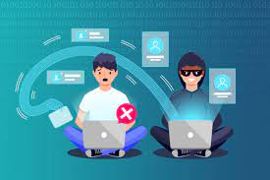
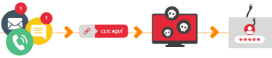
Formas Conocidas de Ingeniería Social
Phishing, Vishing, Smishing:
Son tres ataques muy similares en su ejecución. De forma general, el atacante enviará un mensaje suplantando una identidad legítima, como puede ser un banco, una red social, un servicio técnico o una entidad pública, con la que las victimas se sientan confiados, para lograr su objetivo.
Estos mensajes suelen ser de carácter urgente o atractivo, para evitar que apliquen el sentido común y se lo piensen dos veces.

Slide 40
Redes Sociales y la Ingeniería Social
VIDEO

Slide 41
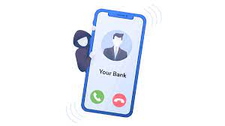
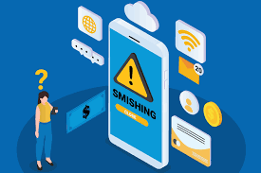
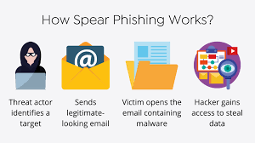
Formas Conocidas de Ingeniería Social
Phishing:
Suele ocurrir mediante el correo electrónico, redes sociales o aplicaciones de mensajería instantánea.
Vishing:
Se realiza a través de llamadas.
Smishing:
El canal utilizado son los SMS.
Spear Phishing:
Se dirige a grandes empresas o personas de poder, como ejecutivos y celebridades.

Slide 42

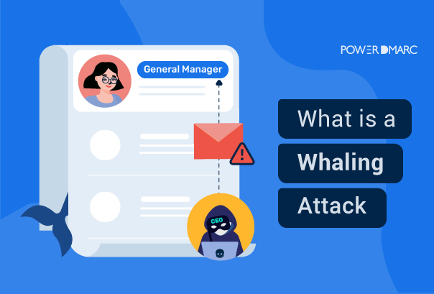
Formas Conocidas de Ingeniería Social
Baiting:
Se refiere al caso en el cual un atacante deja un dispositivo infectado con malware (ej: una unidad USB) en algún lugar fácil de encontrar llamando a la curiosidad para que una victima lo use y consiga infectar los equipos.
Whaling:
Es el Fraude de los directores generales. Es un tipo de ataque en el cual utilizan el conocimiento interno de la industria en su beneficio para realizar negocios.

Slide 43


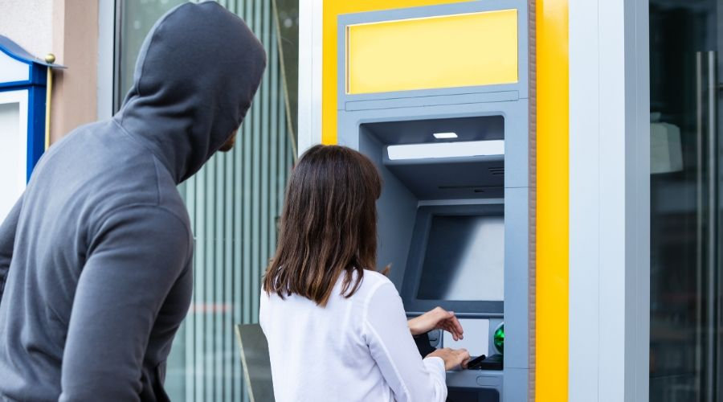
Ataques No Electrónicos
Shoulder Surfin:
Es una técnica mediante la que el ciberdelincuente consigue información de nosotros, como usuarios concretos, mirando “por encima del hombro” desde una posición cercana, mientras que utilizamos los dispositivos sin darnos cuenta.

Slide 44
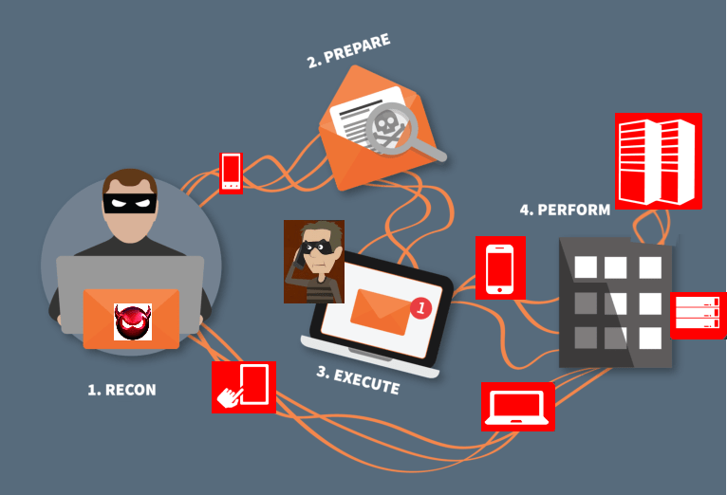
Formas Conocidas de Ingeniería Social
Pretexting:
Consiste en crear un escenario falso para engañar a sus víctimas. Los atacantes suelen investigar mucho para hacerse pasar por auténticos.
Honey trap:
Se centra en la sextorsión u otro tipo de chantaje, ya sea que el atacante atraiga a la víctima a una situación sexual vulnerable o, tienda trampas enviando correos electrónicos de spam en los que afirma haber estado observando a través de su cámara web.

Slide 45
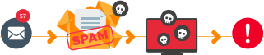
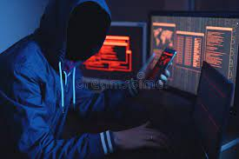
Formas Conocidas de Ingeniería Social
Spam en el correo electrónico:
Consiste en el envío de grandes cantidades de mensajes o envíos publicitarios. Pueden contener malware o simplemente tener una finalidad comercial.
Simple embaucamiento:
Puede englobar varios ataques, como es el cara a cara o el quid pro quo. En el primero se explotan todas las situaciones posibles personalmente, debido a que hacen un estudio detallado del entorno y de su objetivo. En el segundo caso, es un intercambio de favores, generalmente se hacen pasar por personal de TI para ejecutar sus artimañas mediante “consejos”.

Slide 46
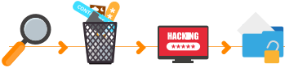
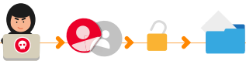
Formas Conocidas de Ingeniería Social
Dumpster Diving o Trashing:
(Zambullida en la basura). Consiste en la búsqueda de información relevante en la basura, como por ejemplo: agendas telefónicas, organigramas, unidades de almacenamiento, entre otras.
Spoofing:
Consiste en el empleo de técnicas de hacking de forma maliciosa para suplantar la identidad, de una web o una entidad. Se basa en tres partes:
El atacante, la víctima y el sistema o entidad virtual que va a ser falsificado.
El objetivo de este ataque es disponer de la suplantación para poder acceder a los datos de su víctima.

Slide 47
Ataques de Ingeniería Social
VIDEO

Slide 48

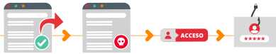
Ataques a las Conexiones
IP Spoofing:
El ciberdelincuente consigue falsificar su dirección IP y hacerla pasar por una dirección distinta. De este modo, consigue saltarse las restricciones del router del servidor o del dispositivo de seguridad y, por ejemplo, hacer llegar un paquete con malware.
Web Spoofing:
Consiste en la suplantación de una página web real por otra falsa. La web falsa es una copia del diseño de la original, llegando incluso a utilizar una URL muy similar. El atacante trata de hacernos creer que la web falsa es la original.

Slide 49

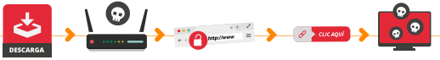
Ataques a las Conexiones
Email Spoofing:
Consiste en suplantar la dirección de correo de una persona o entidad de confianza.
También suele ser usado para enviar de forma masiva correos de Spam o cadenas de bulos u otros fraudes.
DNS Spoofing:
Mediante programas maliciosos y aprovechando las vulnerabilidades, los atacantes infectan y acceden al router.
Los atacantes suplantan el DNS y redireccionan la página a la que quieran acceder, por lo que aunque se intente acceder a la URL correcta el navegador lo termina llevando a la fraudulenta.

Slide 50
3. -Ataques a las conexiones
Los atacantes utilizan diversos software y herramientas con las que saltarse las medidas de seguridad e infectar o tomar control de los dispositivos.
Generalmente, este tipo de ataques se basan en interponerse en el intercambio de información entre nosotros y el servicio web, para monitorizar y robar datos personales, bancarios, contraseñas, etc.

Slide 51
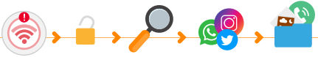
Ataques a las conexiones
Redes Trampa:
La creación de redes wifi falsas es una práctica muy utilizada por los ciberdelincuentes. Consiste en la creación de una red wifi gemela a otra legítima y segura, con un nombre igual o muy similar a la original, que crean utilizando software y hardware. Luego, la configuran con los mismos parámetros que la original, esperando que nos conecte a esta.

Slide 52
Ataques a las conexiones
VIDEO

Slide 53

Ataques a las conexiones
Ataques a Cookies:
Las cookies son pequeños ficheros que contienen información de las páginas webs que hemos visitado, así como otros datos de navegación, como pueden ser los anuncios vistos, el idioma, la zona horaria, si hemos proporcionado una dirección de correo electrónico, etc.
Los ataques a las cookies consisten en el robo o modificación de la información almacenada en una cookie.

Slide 54
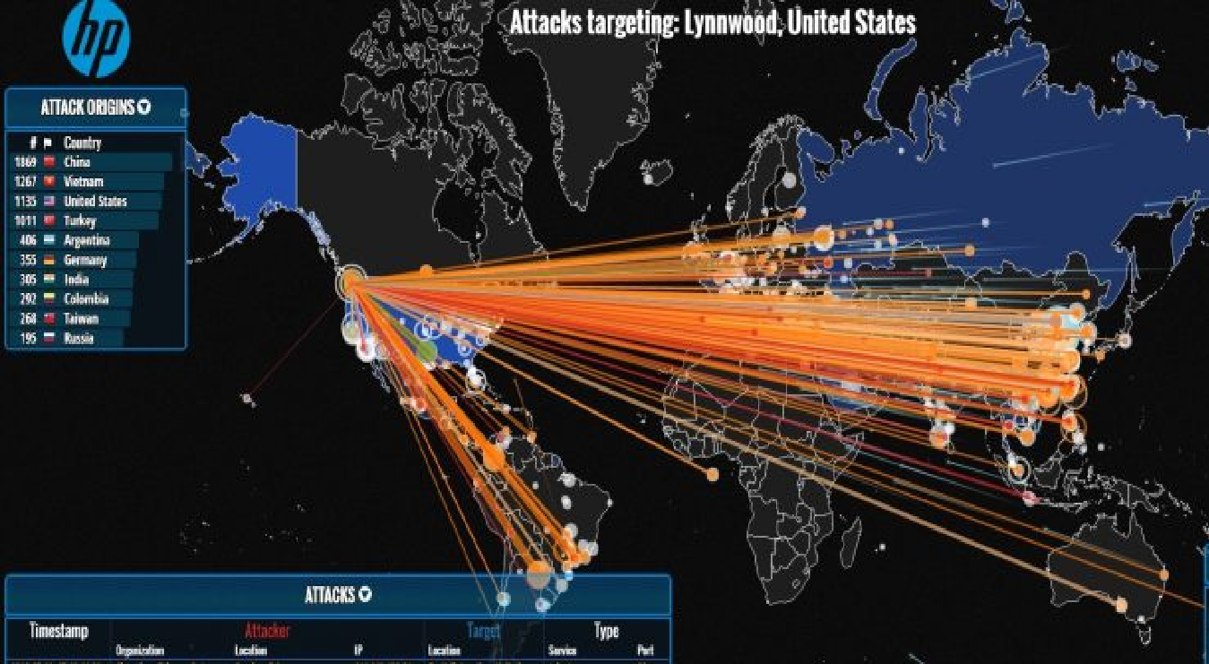
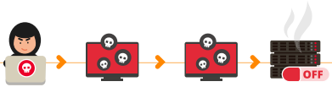
Ataques a las conexiones
Ataques a DDoS:
DDoS son las siglas en inglés de “Ataque distribuido denegación de servicio” y consiste en atacar un servidor web al mismo tiempo desde muchos equipos diferentes para que deje de funcionar al no poder soportar tantas peticiones.

Slide 55
Ataques a las conexiones
VIDEO

Slide 56
Ataques a las conexiones
Inyección SQL:
Las páginas webs suelen estar vinculadas a bases de datos, basadas en un lenguaje de programación conocido como SQL.
Este tipo de ataque permite a los ciberdelincuentes insertar líneas de código SQL maliciosas en la propia aplicación web, obteniendo acceso parcial o completo a los datos, pudiendo ser monitorizados, modificados o robados por el atacante.
Los ciberdelincuentes atacan a una aplicación web basada en este tipo de lenguaje, comprometiendo la base de datos mediante líneas de código malicioso.

Slide 57
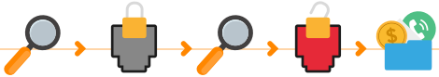
Ataques a las conexiones
Escaneo de Puertos:
El ataque de escaneo de puertos, o portscan, es el proceso en el que se analiza automáticamente los puertos de una máquina conectada a la red con la finalidad de analizar los puertos e identificar cuáles están abiertos, cerrados o cuentan con algún protocolo de seguridad.

Slide 58
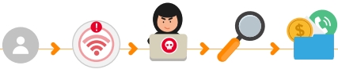
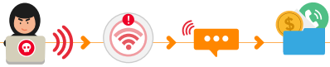
Ataques a las conexiones
Man in the Middle:
Este tipo de ataque requiere que el atacante se sitúe entre nosotros y el servidor con el que nos estamos comunicando.
Sniffing:
Se trata de una técnica utilizada para escuchar todo lo que ocurre dentro de una red. Los atacantes utilizan herramientas de hacking, conocidas como sniffers, de forma malintencionada para monitorizar el tráfico en una red.

Slide 59
4. -Ataques por Malware
Los ataques por malware usan programas maliciosos con el fin de llevar a cabo acciones maliciosas en sistemas informáticos y contra la privacidad. Generalmente, buscan robar información, causar daños en el equipo, obtener un beneficio económico o tomar el control de equipos.

Slide 60


Ataques por Malware
Virus:
Se encuentran dentro de la categoría de malware y están diseñados para copiarse a si mismos y propagarse a tantos dispositivos como les sea posible.
Pueden llegar a modificar o eliminar los archivos almacenados en el equipo. Son capaces de dañar un sistema, eliminando o corrompiendo datos esenciales para su correcto funcionamiento.
Adware:
Se trata de un software malicioso diseñado para mostrarnos anuncios no deseados de forma masiva.
Su objetivo es recopilar información sobre nuestra actividad y de este modo, mostrarnos anuncios dirigidos.

Slide 61


Ataques por Malware
Spyware:
Este malware se instala en los equipos y comienza a recopilar información, supervisando toda actividad para luego compartirlo con un usuario remoto. Una vez instalado, puede llevar a cabo numerosas acciones, como controlar el dispositivo de forma remota, realizar capturas del contenido de aplicaciones y servicios como el correo electrónico o redes sociales.
Troyanos:
Suelen camuflarse como un software legítimo para infectar nuestro equipo, o a través de ataques de ingeniería social. Su objetivo es controlar nuestro equipo, robar los datos, introducir más software malicioso y propagarse a otros dispositivos.

Slide 62


Ataques por Malware
Backdoors:
Una vez instalado en el sistema le permite tomar el control al ciberdelincuente de forma remota. Se utiliza para crear una red zombie o Botnet debido a que infectan varios dispositivos. Su objetivo es obtener o crear una puerta trasera en nuestro sistema, de forma que termina robando la información o perpetrando otros tipos de ataques.
Keyloggers:
Realizan un seguimiento y registran cada tecla que se pulsa en un equipo sin nuestro consentimiento. Pueden estar basados en un software o un hardware, como por ejemplo un dispositivo USB.

Slide 63


Ataques por Malware
Stealers:
Este tipo de troyano accede a la información privada almacenada en el equipo. Al ejecutarse, analiza los programas instalados y las credenciales almacenadas para luego, compartirlas con el atacante. Su objetivo es robar y compartir con el atacante todos los datos sensibles, como las contraseñas.
Gusano:
Es un tipo de malware que una vez ejecutado en el sistema, puede modificar el código o las características de este. Generalmente, pasan inadvertidos hasta que hace que el rendimiento del equipo se afecte. Su objetivo es replicarse e infectar otros dispositivos, consumiendo los recursos y el ancho de banda del sistema infectado.

Slide 64

Ataques por Malware
Ransomware:
Es un tipo de malware que consigue tomar el control del dispositivo para cifrar el acceso al mismo y/o nuestros archivos o discos duros. A cambio de recuperar el control y la información, nos exigirá el pago de un rescate.
Una vez ejecutado el malware, poco a poco se van cifrando todos los archivos y carpetas del dispositivo, impidiendo el acceso a ellos sin una clave. Una vez que su tarea está realizada, el atacante envía otro correo con las instrucciones para el pago y el posterior envío de la clave para descifrar el equipo.

Slide 65
Ataques de Ransomware
VIDEO

Slide 66


Ataques por Malware
Rootkit:
Es un conjunto de herramientas utilizadas por los atacantes para acceder de forma ilícita a un sistema. Una vez dentro, se utilizarán para mantener al atacante con acceso al sistema y poder llevar a cabo otro tipo de ciberataques. Su propósito es ocultar elementos del sistema infectado.
Rogueware:
Es un software malicioso que simula ser un antivirus o herramienta de seguridad y que nos alerta de un problema con nuestros dispositivos. Pueden alertar sobre la presencia de un malware, una amenaza o un problema que hay que corregir. Rápidamente, nos invitará a hacer clic en un botón o enlace para descargar un supuesto software con el que solucionar el problema.

Slide 67




Ataques por Malware
Criptojacking:
Es una práctica por medio de la cual los ciberdelincuentes utilizan los dispositivos sin nuestro consentimiento, para llevar a cabo “extracciones” de criptomonedas. Durante el proceso, utilizan el recurso del sistema.
Apps maliciosas:
Se hacen pasar por aplicaciones legítimas o tratan de emular a otras aplicaciones de éxito. Una vez instaladas en el dispositivo, pedirán una serie de permisos abusivos para luego hacer un uso fraudulento de dichos permisos.

Slide 68

¿Cómo Protegerse de los Ataques?
La principal defensa es la educación y entrenamiento del personal en la aplicación de las Políticas de seguridad de la Organización y su cumplimiento. La Seguridad de la Información la materializa toda la organización.
No abrir correos de procedencias desconocidas.
No ejecutar programas de fuentes desconocidas.
Evitar dar información vía telefónica o correo acerca de la red, nombre de las personas, cargos y otros detalles de la empresa. Lo correcto es remitir la llamada o solicitud directamente al responsable del área.
Si debe responder a solicitudes de información, se debe validar la veracidad de la fuente que solicita información.

Slide 69
Campaña
VIDEO

Slide 70



PASSWORD SEGURO
Los riesgos cibernéticos se han hecho presentes en nuestro día a día, por lo cual, es importante tener en cuenta las siguientes recomendaciones:
LAS CONTRASEÑAS deben ser secretas y únicas, no debemos anotarlas, compartirlas o reutilizarlas.
Es recomendable utilizar UNA CONTRASEÑA
PARA CADA SERVICIO, de esta manera en caso de robo solamente se comprometerá un servicio y no todos.

Slide 71

REQUISITOS DE PASSWORD
Las contraseñas deben cumplir con una serie de requisitos para que sean ROBUSTAS:
- Debe tener 12 dígitos .
- Debe iniciar con letra.
- Debe contener mayúsculas, minúsculas
y caracteres especiales.
- No debe tener nombre, apellido,
cédula, ni fecha de nacimiento del
colaborador o usuario.
- No se permite repetir cualquiera de las
últimas 3 contraseñas.

Slide 72

PHISHING
EL PHISHING es una forma de ingeniería social en la cual un atacante intenta de forma fraudulenta adquirir información confidencial de una víctima, haciéndose pasar por un "tercero de confianza". Este tipo de ataques se han convertido en una de las amenazas externas que más acechan a las empresas.

Slide 73
¿CÓMO IDENTIFICAR EL PHISHING?
APRENDE a identificar correctamente los correos electrónicos sospechosos de ser phishing, en general mensajes que solicitan información confidencial (contraseñas, datos bancarios, número de teléfono móvil,...).
LA INGENIERÍA SOCIAL tiene como objetivo a los empleados de nuestra organización y permite obtener información confidencial de las víctimas y su organización.

Slide 74



¿CÓMO IDENTIFICAR EL PHISHING?
EN LUGAR DE UTILIZAR LOS ENLACES incluidos en los correos electrónicos, escribe la dirección directamente en el navegador
VERIFICA la fuente de información de tus CORREOS ENTRANTES. Tu banco no te va a solicitar tus datos o claves bancarias a través del correo electrónico

Slide 75

PROTEGE TU INFORMACIÓN
No utilices el CORREO CORPORATIVO para unirte a una red social. Usa siempre en estos casos tu email personal
No des INFORMACIÓN CONFIDENCIAL sobre tu trabajo o información que pueda usar la competencia.

Slide 76

Ingeniería Social

Slide 77

CICPC: LA MAYORÍA DE LOS DELITOS INFORMÁTICOS ESTAN RELACIONADOS CON EL WHATSAPP
Una noticia del 24 de agosto de 2022 afirma que la mayoría de las estafas son vía redes sociales, entre ellas la más utilizada es el Whatsapp. El CICPC destaca, que a través de esta aplicación solicitan un código de verificación en dos pasos, es decir, a través de una llamada telefónica piden el código, dicha llamada la realizan con números telefónicos que son fuera del país para hacerse pasar por la plataforma y ofrecer un servicio; el segundo paso que realizan es acceder a todos los contactos de las personas y solicitar cierta cantidad de dinero o datos bancarios.

Slide 78

5 ESTAFAS QUE ESTÁN HACIENDO ESTRAGOS EN TIKTOK AHORA MISMO
Debido al auge de la plataforma, los ciberdelincuentes están cometiendo sus actos delictivos a través de ella, haciendo uso del phishing o spoofing, como, por ejemplo, decir mediante los videos en qué criptomoneda debería invertir o, generar falsos check de verificados y apoderarse de una cuenta con muchos seguidores. Uno de los extremos sería la réplica de la aplicación como un software malicioso, debido a que hay países no es la aplicación no es permitida.

Slide 79

¿Cómo Piensan los Hackers?
Una empresa puede cumplir con todos los estándares de seguridad, tener las mejores tecnologías, sistemas de detección de intrusos, gastar cientos de miles de dólares para mantener esa infraestructura…
Pero si alguien de la empresa, ya sea de forma intencionada o como víctima ejecuta el pedido de alguien externo, el atacante entra a los sistemas y todo el dinero invertido en la tecnología sería desperdiciado.
Kevin Mitnick

Slide 80
Políticas de Seguridad de Información
Notes:
© Copyright Showeet.com – Free PowerPoint Templates

Slide 81
Introducción
En Banesco Banco Universal, C.A., confluye una alta densidad de interconexiones de sistemas y redes, en los cuales subyacen vulnerabilidades propias de estas plataformas, la operación expone a la organización, a un ecosistema lleno de riesgos generados por amenazas, errores y fallos representando retos importantes en el campo de la Seguridad de la Información.
Este entorno adverso, hace que la Seguridad de la Información, adquiera un rol crítico para soportar y garantizar la confidencialidad, integridad y disponibilidad de la información, para ello se requiere un tratamiento profundo, que se traduzca en un entorno de operación seguro, una herramienta probada para alcanzar este fin, consiste en la aplicación de un Sistema de Gestión de Seguridad de Información, el cual está conformado por las Políticas de Seguridad de Información, los análisis de riesgo, los procesos y las prácticas de seguridad aplicadas por un Capital Humano sensibilizado y debidamente entrenado.
En esta presentación se desarrollan los fundamentos de las Políticas de Seguridad, como parte primordial de un Sistema de Gestión de Seguridad de Información (SGSI).

Slide 82

¿Qué es Seguridad de Información?
Son todos los procesos, controles, así como todas las medidas reactivas, preventivas o proactivas, diseñadas para resguardar y proteger la información con el fin de mantener su confidencialidad, la disponibilidad e integridad de la Información.

Slide 83


Pilares de la Seguridad de la Información

Slide 84

Políticas de Seguridad de Información
Las políticas de seguridad de la información son un conjunto de documentos de alto nivel, que definen los lineamientos, las directrices, responsabilidades y las acciones a seguir por la organización para proteger la información a través de prevenir, detectar y responder ante errores y ataques de posibles:
Divulgaciones no autorizadas
Transferencias
Modificación
Destrucción

Slide 85

Objetivos de las Políticas de SI
Establecer los lineamientos y directrices de la organización, para desarrollar el Sistema de Gestión de Seguridad de la Información, definiendo el marco de actuación apropiado para salvaguardar la información de la organización.
Coordinar y organizar el Gobierno de Seguridad de la Información orientado a la administración y establecimiento de un marco de gestión corporativa para controlar su implementación, mantenimiento y mejora continua.
Clasificar y controlar la información con el objeto de mantener una adecuada protección, acorde con su nivel de confidencialidad, integridad y disponibilidad.
Gestionar los riesgos mediante su identificación, valoración, análisis y evaluación, determinando el impacto, y sus diferentes opciones para su tratamiento con el fin de garantizar la seguridad de la información y continuidad del negocio.
Implementar los controles necesarios, con el fin de realizar el tratamiento de los riesgos a niveles aceptables definidos por la Organización.
Fortalecer la cultura de seguridad de la información en los empleados, terceros y clientes, mediante la concientización, entrenamiento y educación.

Slide 86


Alcance
Las Políticas de Seguridad de la información se fundamentan principalmente en la norma ISO/IEC 27001:2013, ya que proporciona un marco de gestión de la seguridad de la información el cual es utilizable por cualquier tipo de organización, pública o privada, grande o pequeña.
Las políticas desarrolladas bajo este marco aplican para todos los procesos de la organización, plataformas tecnológicas, empleados, contratistas, terceros y partes interesadas que tengan acceso a cualquier activo de información de la organización.

Slide 87
Marco de Seguridad ISO 27001:2013
Evaluación
y Tratamiento
del Riesgo
Seguridad Organizativa
Políticas de Seguridad
Seguridad Lógica
Estratégico
Seguridad Física
Organización de la Seguridad de la Información
Relacionamiento con Proveedores
Seguridad Legal
Gestión de Activos
Control de Acceso
Táctico
Cumplimiento
Seguridad Física y Medio Ambiental
Seguridad Ligada a Los Recursos Humanos
Operativo
Gestión de Incidentes de Seguridad de la Información
Gestión de la continuidad del Negocio
Seguridad en las Operaciones
Criptografía
Seguridad en las Comunicaciones
Adquisición
Desarrollo y Mantenimiento de Sistemas

Slide 88

Capas de Seguridad Técnicas
Defensa en Profundidad
Seguridad en Capas

Slide 89

Esquema de Gobierno de Seguridad de la Información
Defensa en Profundidad
Seguridad en Capas
*Importante: 114 controles

Slide 90

Estructura de Políticas
Notes:
© Copyright Showeet.com – Free PowerPoint Templates

Slide 91


Política de Seguridad de Información
La política General de Seguridad de Información, normas y procedimientos que de ella se derivan, contienen los conceptos, así como la estructura para establecer las formas de control y tienen el objetivo de definir los fundamentos estratégicos, donde la dirección de la organización establezca con claridad las líneas rectoras de la empresa en materia de Seguridad de Información; las características de las políticas son las siguientes:
La política muestra el compromiso de la alta dirección.
Esta adaptada a la empresa.
Establece todos los objetivos de seguridad de la información.
Exige el análisis periódico de riesgos.
Exige documentación de la información.
Establece pautas para el seguimiento de rendimiento.
Busca la mejora continua.
No hace alusión a ninguna tecnología especifica.
Se enfoca en procesos de la organización.

Slide 92


Política de Gestión de Accesos
Esta política establece los lineamientos para la adecuada asignación y gestión de accesos a los sistemas, redes, administración del ciclo de vida de los usuarios y manejo de identidades de la organización.
Define la conexión entre las identidades electrónicas y su conexión con las personas y responsables, con el objetivo de garantizar, el adecuado acceso, registro, seguimiento y trazabilidad de las acciones ejecutados en los dispositivos, áreas, ambientes (físicos o virtuales) y sistemas de la Organización.

Slide 93

Gestión de Incidentes
Define los lineamientos y el curso de acción de la Organización, ante la presencia incidentes de Seguridad de la Información que afecte las operaciones, con el fin que sean tratados a través de un proceso establecido, donde se definen claramente los roles y responsabilidades.
El objetivo es un tratamiento efectivo de los incidentes para el restablecimiento de operaciones en el menor tiempo e impacto posibles.

Slide 94

Uso Aceptable de la Tecnología
Define las directrices de lo que la Organización considera uso aceptable de los recursos Tecnológicos, establece los límites y alcances del uso de tales servicios y recursos, con el fin de orientarlo a la consecución de los objetivos de la empresa.

Slide 95


Clasificación de Información
Define los criterios, de cómo se debe evaluar la información que la organización posee y el nivel de protección adecuada que esa información requiere a los efectos mitigar riesgos.
Establece la clasificación, ciclo de vida, tratamiento y destrucción.

Slide 96

Política de uso de las Redes Sociales
Se refiere al establecimiento de lineamientos básicos, para el manejo y la operación de los diferentes medios sociales en los que está presente la compañía y en los que están presentes los colaboradores, define con claridad la vocería oficial en estos entornos y los procedimientos que deben seguirse.

Slide 97

Política de Respaldo
Establece las directrices en materia de respaldo, resguardo y Recuperación de información, siendo este un pilar fundamental para garantizar la Seguridad.
Banesco Banco Universal, C.A. cuenta con un proceso de Respaldo, es recomendable revisar si cumple con las recomendaciones de ISO 27001:2013.

Slide 98

Política de Control de Cambio
Las directrices de Control de Cambios son definidas en esta política, su objetivo es proporcionar procedimientos rigurosos, con el propósito de gestionar los cambios en la plataforma y los sistemas, para garantizar la calidad y seguridad de los ambientes productivos de manera que se mantenga la continuidad de las operaciones.
En el caso de Banesco Banco Universal, C.A. ya existe un proceso de control de cambios, es recomendable revisar si cumple con las recomendaciones de ISO 27001:2013.

Slide 99

Política de Seguridad Física
El objetivo de esta política es proteger los activos de información, del acceso físico no autorizado, daño e interferencia con la información.
Estos lineamientos deben definir que los medios de procesamiento de información crítica o confidencial debieran ubicarse en áreas seguras, protegidas por los perímetros de seguridad definidos, con las barreras de seguridad y controles de entrada apropiados.
En el caso de Banesco Banco Universal, C.A. cuenta con un área encargada de la seguridad física, es recomendable revisar si se cuenta con la política y si la misma cumple con las recomendaciones de ISO 27001:2013.

Slide 100

Activos de Información
La Información como Activo Estratégico de la Organización
Activo: cualquier elemento que tenga valor para la organización
La información es el objeto de mayor valor para las empresas
Debe ser debidamente protegida de una amplia gama de amenazas, a fin de garantizar la continuidad del negocio, minimizar el daño al mismo y maximizar el retorno sobre las inversiones y las oportunidades.

Slide 101
Activos de Información
Protección de los Activos
Para la reflexión:
•¿Sabe usted quién pueda acceder a su información?
•¿Está guardada de forma suficientemente segura para que personas no autorizadas no la accedan?
•¿El envío y custodia de información confidencial se realiza de forma segura y los medios por los cuáles transita son controlados, conocidos y seguros?

Slide 102
Activos de Información
Riesgos a los que está Expuesta La Información
Riesgos Internos:
El 70% de las violaciones de seguridad son internas:
* Virus.
* Fraudes.
Falta de confidencialidad en el manejo de la Información:
*Revelación de información.
*Sabotaje.
*Uso sin autorización.
*Alteración de los datos.
Riesgos externos:
* Ataques de Ciberdelincuentes.
* Spamming.
* Phishing.

Slide 103
Activos de Información
Riesgos a los que está Expuesta La Información
•Velar por el adecuado almacenamiento de la información.
•Hacer copias de seguridad de la información que se considere necesaria. Mantener un adecuado control de que los respaldos se puedan recuperar.
•Reportar incidentes de seguridad que se presenten en su equipo, o que sea percibido en la información usada en las labores diarias.
•Conocer y cumplir las Políticas, Normas, Procedimientos y Estándares definidos por la institución.
•Hacer uso racional de los recursos de información provistos por la Institución.
•Mantener en forma organizada la información existente en el computador y los documentación física a su cargo.

Slide 104
DUDAS Y PREGUNTAS

